Slide 1
УЧЕБНО-МЕТОДИЧЕСКИЙ КОМПЛЕКТ ПО РУССКОМУ ЯЗЫКУ К НОВОМУ ФЕДЕРАЛЬНОМУ ПЕРЕЧНЮ УЧЕБНИКОВ

Slide 2
Преимущества использования учебных пособий издательства «ЭКЗАМЕН»:
внедрение ФГОС требует появления принципиально новых учебных пособий, и издательство их выпускает;
наличие внешней и внутренней процедуры контроля качества учебных пособий;
издательство выпускает современные учебные пособия, хорошо зарекомендовавшие себя методики, апробированные в ряде регионов России и получившие высокую оценку;
авторы – известные ученые, разработчики КИМов, методисты и преподаватели московских вузов, учителя-практики, демонстрирующие высокий уровень педагогического мастерства, владеющие методикой эффективной подготовки учащихся по русскому языку;

Slide 3
Преимущества использования учебных пособий издательства «ЭКЗАМЕН»:
предлагается большой выбор пособий разной сложности и многовариантности приемов организации работы, проверки знаний;
создана возможность учителям выбрать пособие в соответствии с их опытом, целями и уровнем подготовленности учеников;
пособия полностью соответствуют ФГОС, что позволяет организовать учебную работу в соответствии с требованиями стандарта;
пособия полностью соответствуют содержанию учебников;
ассортимент постоянно обновляется новыми пособиями, отвечающими современным требованиям как по содержанию, так и по форме подачи учебного материала;
ряд пособий не имеет аналогов по эффективности подготовки учащихся.

Slide 4
Кроме того,
издательством предлагаются наиболее полные и современные пособия к линиям учебников Федерального перечня;
пособия прошли апробацию во многих регионах России, они созданы на основе реальной образовательной практики, максимально учитывают существующие проблемы и интересы всех участников образовательного процесса;
пособия являются полезным и необходимым дополнением к учебникам Федерального перечня, так как включают материалы, оказывающие методическую помощь как учителям, так и учащимся и их родителям;
большинство пособий разработано ведущими учеными и методистами в области школьного образования, которые в настоящее время являются практикующими преподавателями или работают в методических центрах и объединениях;

Slide 5
уровень сложности материалов, форма их представления, а также подбор всевозможных примеров соответствуют возрастным и психологическим особенностям учащихся;
все представленные пособия соответствуют гигиеническим требованиям к учебным изданиям;
в пособиях оперативно учитываются изменения в образовательном процессе, содержание согласуется с обязательным минимумом содержания образования, соответствует федеральному государственному образовательному стандарту (второго поколения).

Slide 6
Диктанты и изложения
Контроль и коррекция знаний. Развитие орфографических, пунктуационных умений. Формирование коммуникативной компетенции учащихся.

Slide 7
Диктанты и изложения
Данные пособия полностью соответствуют федеральному государственному образовательному стандарту (второго поколения).
Издания содержат диктанты и изложения и предназначены для проверки и коррекции знаний учащихся, а также развития орфографических, пунктуационных и языковых умений.
В качестве текстов для диктантов и изложений предложены фрагменты произведений русской классической литературы, современных русских и зарубежных писателей, научно-популярных и публицистических статей.
Пособия предназначены учителям и учащимся общеобразовательных школ.

Slide 8
Контрольные измерительные материалы
Аттестация по всем темам курса, трехуровневый конфигуратор сложности, диагностические контрольные задачи - комплексная проверка усвоения темы, ответы ко всем заданиям
Пособия содержат по два варианта тестовых заданий по всем темам курса русского языка. Они помогут осуществить экспресс-диагностику уровня усвоения школьниками программы каждого класса (а также ранее изученного материала). Работа с пособиями поможет не только оперативно проверить знания учащихся, но и отработать умения и навыки грамотного письма, а также начать подготовку к ЕГЭ и ОГЭ. Ко всем тестовым заданиям есть ответы.
Издания предназначены учителям русского языка, учащимся, родителям.

Slide 9
Промежуточное тестирование
Итоговый контроль знаний учащихся. 10 вариантов заданий. Задания ко всем темам курса. Ответы
Данные пособия полностью соответствуют федеральному государственному образовательному стандарту (второго поколения). Пособия включают 10 вариантов заданий для проведения контроля знаний учащихся в конце учебного года и дают возможность учителю быстро провести диагностику усвоения школьниками учебного материала. Задания составлены с учетом всех изученных тем курса русского языка, ко всем заданиям даны ответы. Издания рассчитаны на учителей русского языка, методистов, родителей, они также могут быть использованы учащимися для самоконтроля.

Slide 10
Зачет на основе текста
Итоговый контроль знаний учащихся. По 3 варианта заданий на каждую тему. Задания ко всем темам курса
Пособия составлены в соответствии с Программой общеобразовательных организаций по русскому языку и учитывают возрастные особенности учащихся. Достоинство пособий состоит в том, что задания выполняются на материале небольших по объёму текстов, использование которых позволяет не только проверить знания учащихся, но и начать постепенную подготовку к ЕГЭ уже с 5 класса. Пособия включают анализ текста; создание своего текста (мини-сочинение); задания и вопросы по фонетике, морфемике, словообразованию, лексике, морфологии, синтаксису, орфографии, пунктуации и культуре речи. Также включены вопросы, расширяющие знания синонимических средств, способствующие овладению орфографическими и орфоэпическими нормами русского литературного языка.

Slide 11
Рабочие тетради
Задания на понимание текста
Предлагаемые задания направлены на организацию учебной деятельности учащихся, связанной с пониманием текста. Задания готовят школьников к полноценному усвоению информации, содержащейся как в учебных текстах, так и в текстах художественной литературы. В методическом плане задания организованы на основе общеучебной технологии, учитывают основные требования к чтению, являются основой для выполнения тестов ОГЭ, так как имеют такие же алгоритмы выполнения заданий, информационную и смысловую обработку текста.

Slide 12
Рабочие тетради
Комплексный анализ текста
Предлагаемая рабочая тетрадь содержит разнообразные тексты и задания к ним для комплексного анализа. Пособия предназначены как для отработки учащимися умения и навыков грамотного письма и грамотной речи, так и эффективной проверки коммуникативной, лингвистической и культуроведческой компетенций. Издания предназначены учащимся средних общеобразовательных учебных заведений, а также учителям-словесникам, работающим по любому из действующих учебников русского языка.

Slide 13
Рабочие тетради
Культура речи
ИЗУЧАЕМ НОРМЫ РУССКОГО ЯЗЫКА
Данные пособия полностью соответствует федеральному государственному образовательному стандарту (второго поколения). В пособия включены разнообразные по форме и уровню сложности задания, знакомящие учащихся с нормами русского литературного языка. Издание способствует реализации системно-деятельностного подхода к преподаванию русского языка. Оригинальные тексты и нестандартные задания развивают интерес к предмету у учащихся с разным уровнем подготовки. Рабочая тетрадь адресована учащимся, учителям, методистам, репетиторам.

Slide 14
Рабочие тетради
К учебникам линии Т. А. Ладыженской, М. Т. Баранова, Л. А. Тростенцовой и др.

Slide 15
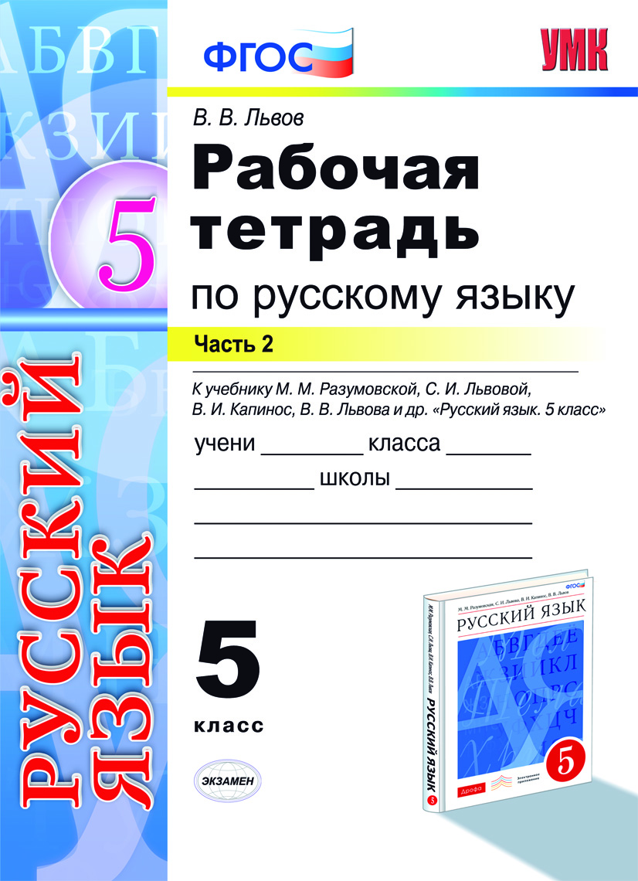
Рабочие тетради
К учебникам линии М. М. Разумовской и др.

Slide 16
ТЕСТЫ
К учебникам линии Т. А. Ладыженской, М. Т. Баранова, Л. А. Тростенцовой и др

Slide 17
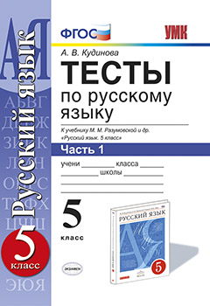
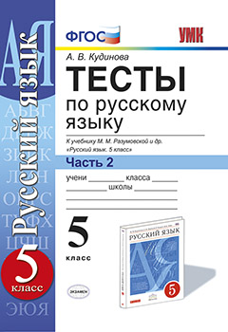
ТЕСТЫ
К учебникам линии М. М. Разумовской и др.

Slide 18
ТЕСТЫ
К учебникам линии А. Д. Шмелёва и др.

Slide 19
Зачётные работы
К учебникам линии Т. А. Ладыженской, М. Т. Баранова, Л. А. Тростенцовой и др.

Slide 20
Диктанты
Ко всем линиям учебников

Slide 21
Проверочные работы
К учебникам линии Т. А. Ладыженской, М. Т. Баранова, Л. А. Тростенцовой и др.

Slide 22
Универсальные пособия
Ко всем действующим
учебникам

Slide 23
Предмет в схемах и таблицах
Справочник для школьников и выпускников
Схемы и таблицы являются неотъемлемой частью современного урока. Наглядные пособия в лаконичной форме помогут не только освоить новый материал, но и повторить пройденный. Предлагаемые схемы и таблицы составлены по всем разделам русского языка и содержат
- все орфографические и пунктуационные правила;
- необходимые теоретические сведения по морфологии, словообразованию, лексике и фразеологии, синтаксису, стилям и типам речи, изобразительным средствам языка.

Slide 24
Сложные темы
Теоретический материал. Тренировочные упражнения. Тестовые задания. Словарь. Ключи

Slide 25
Экспресс-диагностика
Все темы курса. Трехуровневые тесты. Конфигуратор сложности. Комментарии по выполнению заданий. Ключи
Пособия содержат по два варианта тестовых заданий по всем темам курса русского языка для экспресс-диагностики уровня освоения школьниками программы данного класса (а также ранее изученного материала). Работа с пособием поможет не только оперативно проверить знания учащихся, но и отработать умения и навыки грамотного письма, а также начать раннюю подготовку к ОГЭ и ЕГЭ. Издание предназначено учителям русского языка, учащимся, родителям. Ко всем тестовым заданиям есть ответы.

Slide 26
Супертренинг. Итоговая работа
Итоговый контроль знаний учащихся. Задания ко всем темам курса. Ответы к тестовым заданиям
Пособия содержат 10 вариантов тестовых заданий для подготовки к итоговой работе по русскому языку.
Издания позволят
– целенаправленно и систематически работать над изученным материалом;
– формировать навык и умение грамотного письма;
– выявлять пробелы в знаниях;
– вести на уроках систематическую коррекционную работу;
– учащимся самостоятельно проверить свои знания (ко всем тестовым заданиям даны ответы);
– родителям проверить знания своих детей;
– готовиться к Основному государственному экзамену и Единому государственному экзамену.
Книги предназначены учащимся, учителям, методистам, родителям.

Slide 27
Диагностические работы
Тематический и итоговый контроль знаний
учащихся. Задания ко всем темам курса. Многоуровневые задания к каждой теме. Ответы
Данные пособия содержат задания для тематического и итогового контроля по русскому языку. Выполнение этих заданий позволит выявить уровень сформированности умений, подлежащих проверке в 9 и 11 классах, что позволит постепенно и более целенаправленно осуществлять подготовку к ОГЭ и ЕГЭ. Пособия адресованы учителям и учащимся для работы в школе и дома.

Slide 28
Россия, 107045, г. Москва, Луков переулок, д. 8
Тел./факс: +7 (495) 641-00-30
www.examen.biz, экзамен.рф
Отдел реализации: sale@examen.biz
Общий e-mail издательства: info@examen.biz

